Slide 1
КЛИМА СРБИЈЕ

Slide 2
Да се подсетимо...
Шта је атмосфера? Како се зове приземни слој атмосфере?
Шта је време? Шта је клима?
Који су основни климатски елементи?
Који су основни климатски фактори?
У ком топлотном појасу се налази Србија?

Slide 3
Запиши...
Атмосфера је ваздушни омотач Земље.
Приземни слој атмосфере се зове тропосфера.
Време је тренутно стање климатских елемената у атмосфери.
Климатски елементи су: температура ваздуха, инсолација (дужина трајања Сунчевог сјаја), ваздушни притисак, ветар, влажност ваздуха и падавине.
Клима је просечно стање времена које се прати током дужег периода изнад неке територије.
Основни климатски фактори су: географска ширина, рељеф, близина већих водених површина и ваздушне масе.
Србија се налази у северном умереном топлотном појасу.

Slide 4
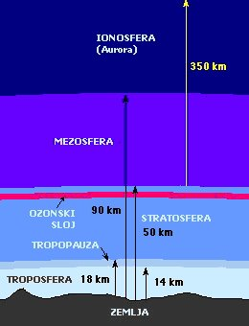
структура атмосфере

Slide 5
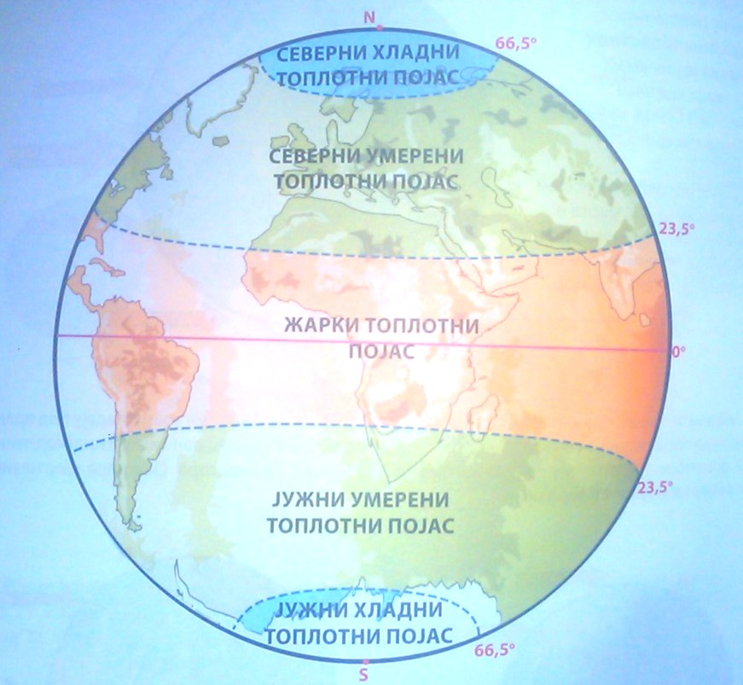
топлотни појасеви

Slide 6
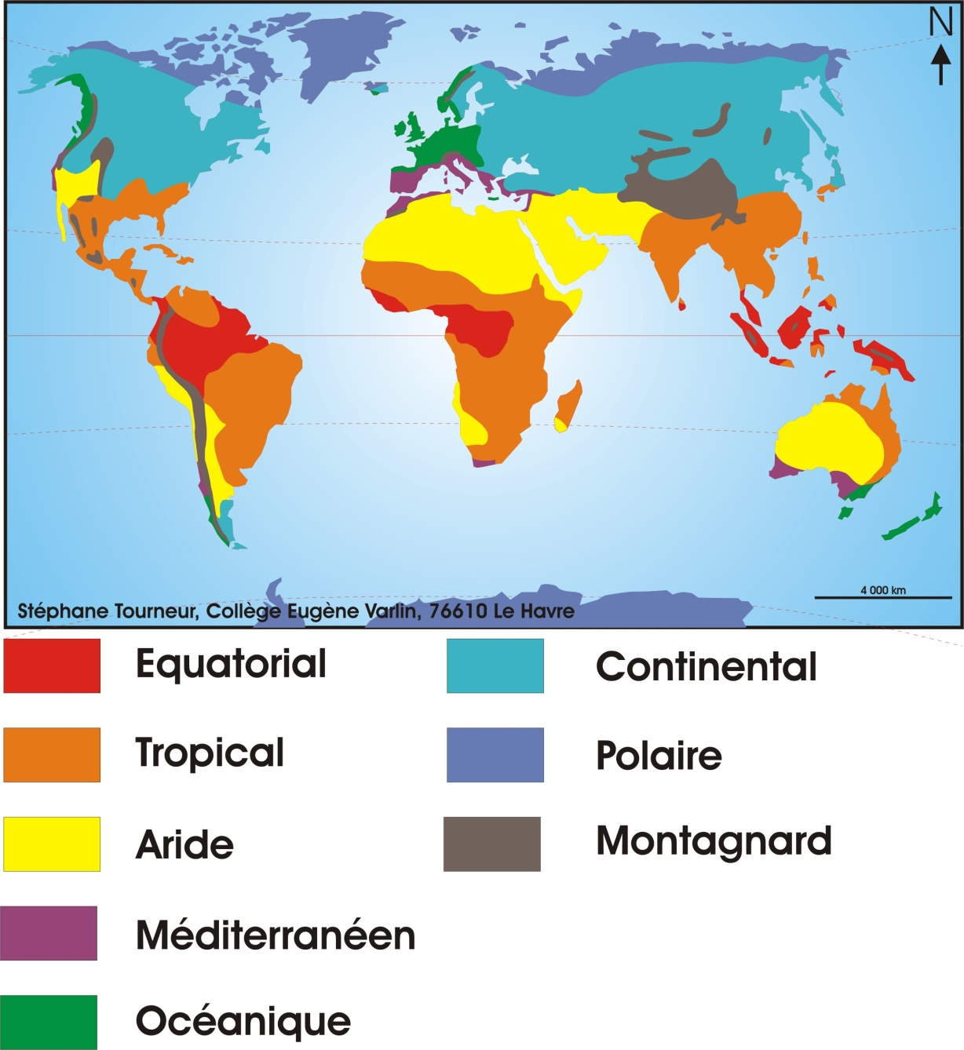
климатски типови

Slide 7
Шта утиче на климу у Србији?
географска ширина
рељеф (Динариди, Панонска низија, долина Јужне и Велике Мораве)
близина већих водених површина (Атлантски океан, Средоземно море)
ваздушне масе (Атлантски океан, Средоземље, Северна Африка, Арктик, Сибир)

Slide 8
ТЕМПЕРАТУРА ВАЗДУХА
Просечна средња годишња температура ваздуха опада од југа према северу и са висином.
Пештерска висораван (- 39,5°С) 2006.год.
Смедеревска Паланка (44,9°С) 2007.год.

Slide 9
ИНСОЛАЦИЈА
1 500 – 2 200 сати годишње
Кикинда 2 011,1 сат годишње
Пожега 1 494, 9 сати годишње

Slide 10
ВЕТРОВИ
Најзначајнији ветрови у Србији су западни ветрови и кошава. Кошава настаје када је висок ваздушни притисак источно од Карпата, а низак над Јадранским морем и западним делом Балкана. Најјача је на улазу у Ђердапску клисуру, а њени утицаји осећају се у Војводини, Шумадији и Поморављу. Доноси ведро, хладно и суво време. Дува од 2 -3 до 27 дана.

Slide 11
ПАДАВИНЕ
Просечна годишња количина падавина опада од запада према истоку, а повећава се са висином. У хладнијем периоду године, од октобра до марта је мања количина падавина, а максимум је крајем пролећа и почетком лета.
Банат 600 мм годишње
Проклетије 1 417 мм годишње

Slide 12
МЕТОРОПАТЕ И БИОПРОГНОЗА
Метеоропате су људи који су изузетно осетљиви на атмосферске промене. На њихово здравље и расположење утичу временске промене.
Биопрогноза је метеоролошка прогноза која посвећује пажњу утицају времена на човека.

Slide 13
ДОМАЋИ ЗАДАТАК
Прочитај о кошави из уџбеника.
Уради питања из уџбеника.

